Slide 1
Redes de Computadores
Prática

Slide 2


Conexões de Rede

Slide 3
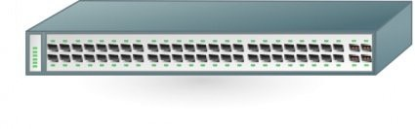
Conexões de Rede

Slide 4
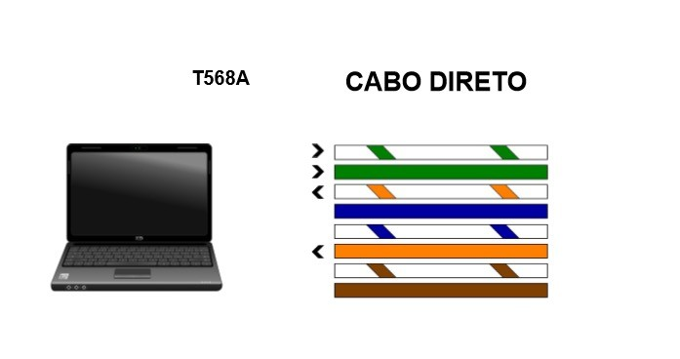
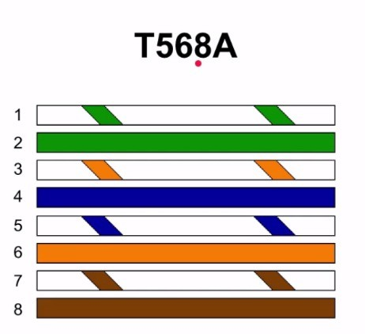
Conexões de Rede

Slide 5
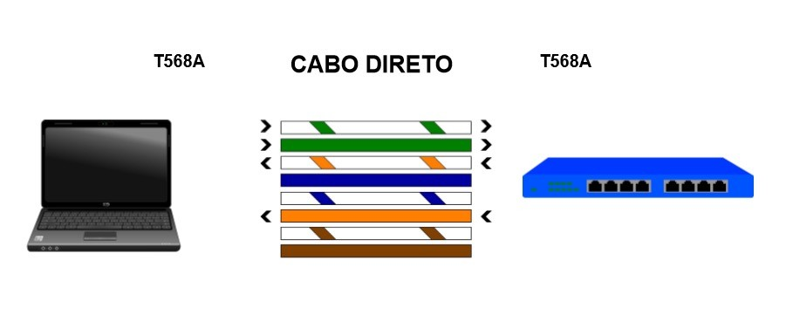
Conexões de Rede – “cabo direto”

Slide 6
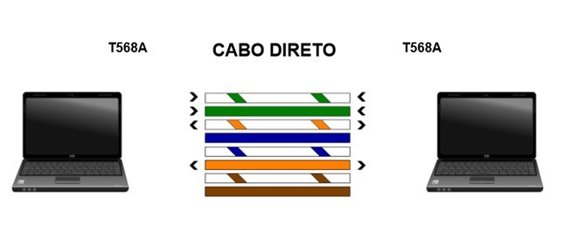
Conexões de Rede – “cabo direto”

Slide 7
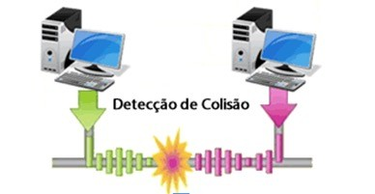
Conexões de Rede – “cabo direto”

Slide 8
Conexões de Rede – “cabo direto”

Slide 9
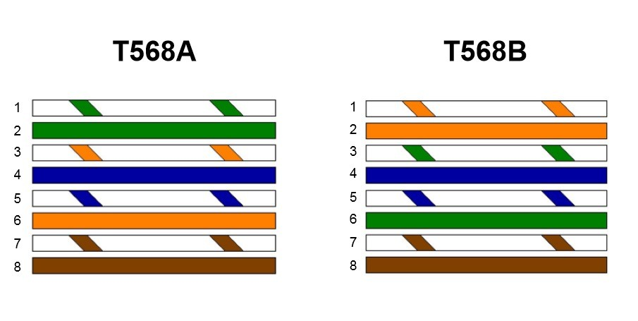
Conexões de Rede – “cabo cruzado ou crossover”

Slide 10
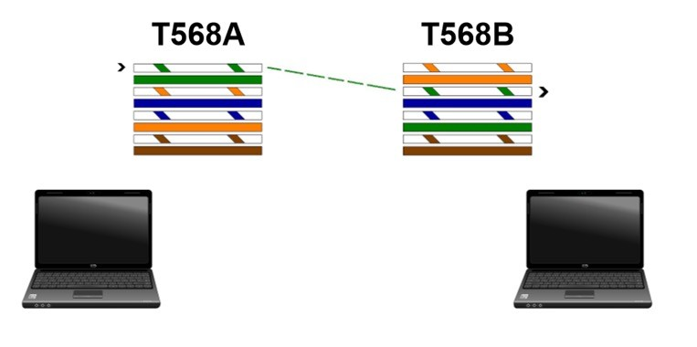
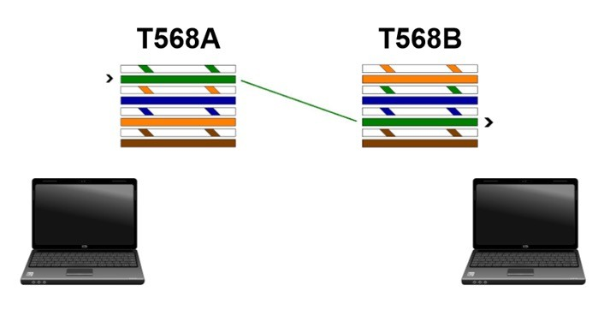
Conexões de Rede – “cabo cruzado ou crossover”

Slide 11
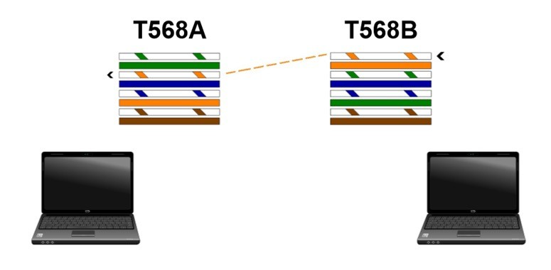
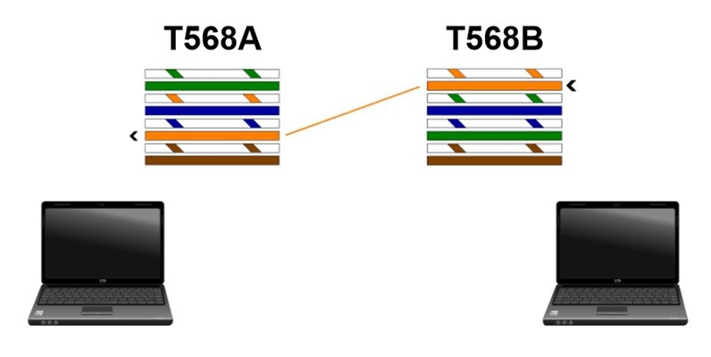
Conexões de Rede – “cabo cruzado ou crossover”

Slide 12
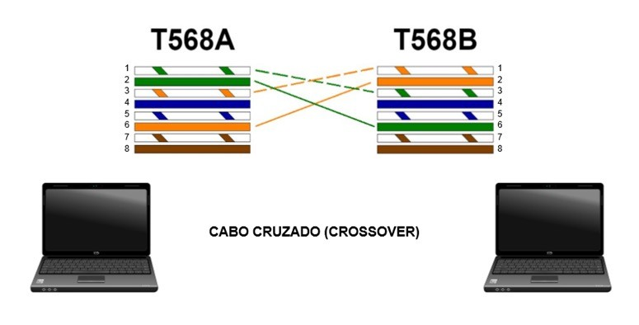
Conexões de Rede – “cabo cruzado ou crossover”

Slide 13
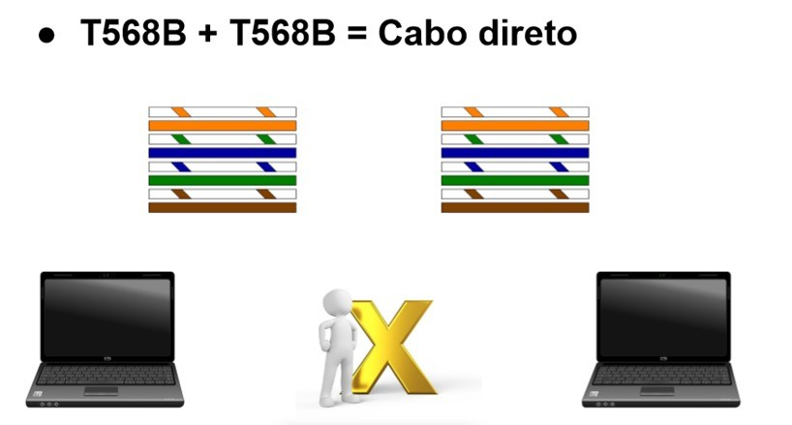
Conexões de Rede – “cabo direto”

Slide 14
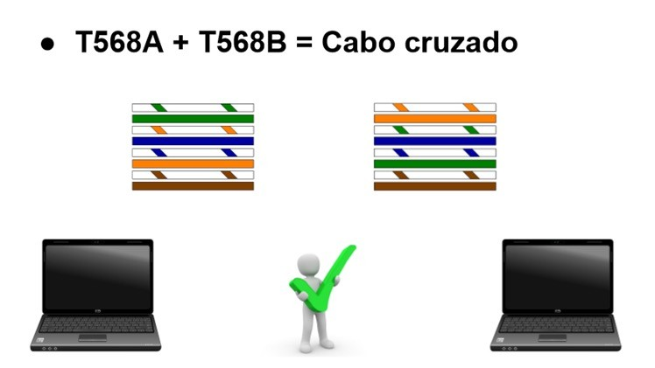

Conexões de Rede – “cabo direto”

Slide 15
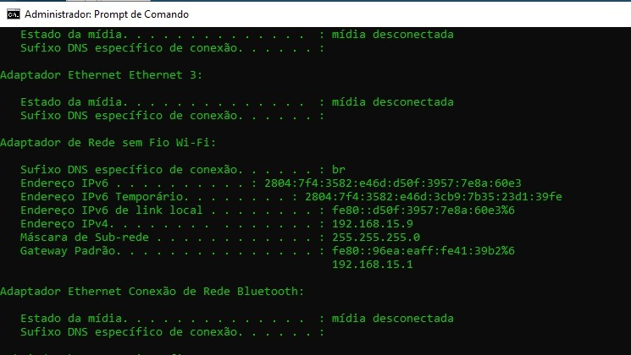
ipconfig

Slide 16
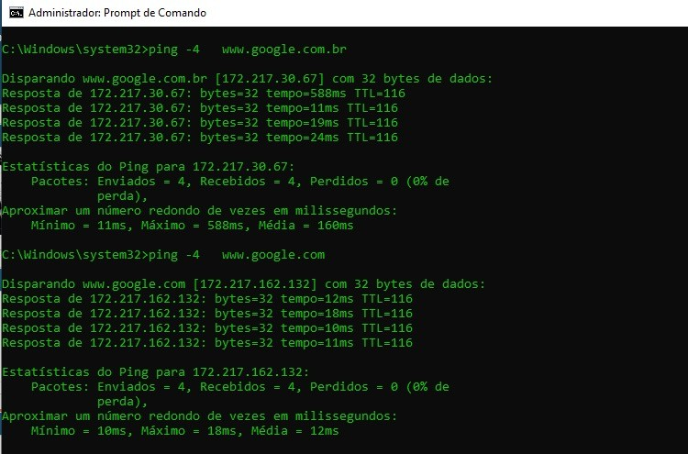
ping

Slide 17
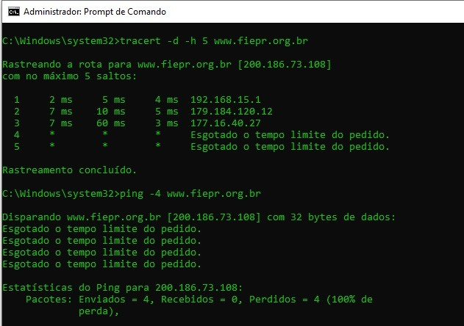
tracert

Slide 18
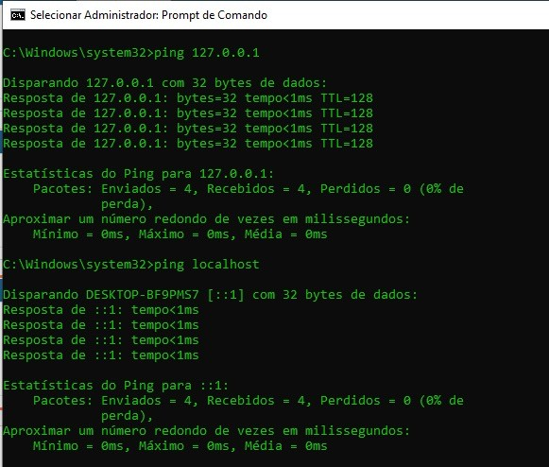
ping teste local (loopback)

Slide 19
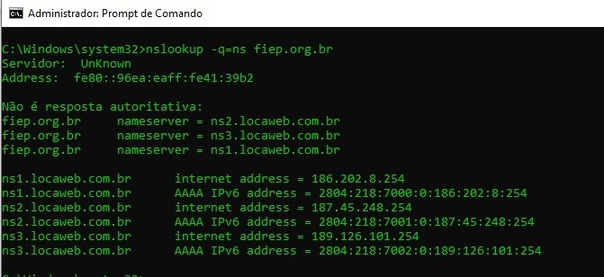
nslookup

Slide 20
APS02
Criar 2 projetos de rede de computadores simples utilizando o Cisco Packet Tracer.
No projeto 01 será preciso incluir um mínimo de 05 dispositivos e um HUB. Também será preciso definir IPs (estáticos) pra cada dispositivo utilizando uma classe C.
No projeto 02 será preciso incluir um mínimo de 10 dispositivos e dois Switches. Para este segundo cenário, incluir um servidor DHCP para distribuir IPs (classe B) para os dispositivos interligados nesta rede .
Deverá ser feito em equipe e entregue o arquivo do projeto na Aula 09, em APS02.

Slide 21


